Slide 1
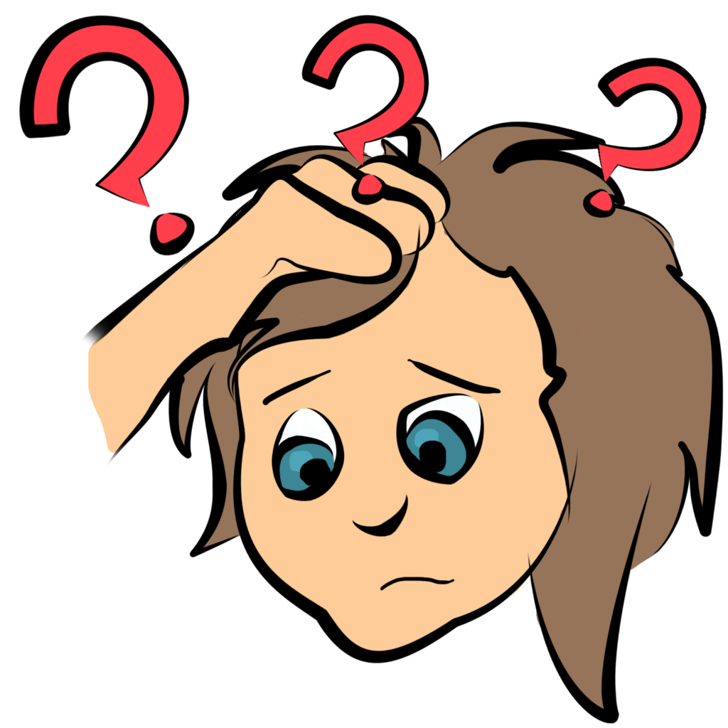
BYBEL
BRAINTEASERS

Slide 2

Hoëpriester

Slide 3

Draai die ander wang

Slide 4

Nou Poort

Slide 5
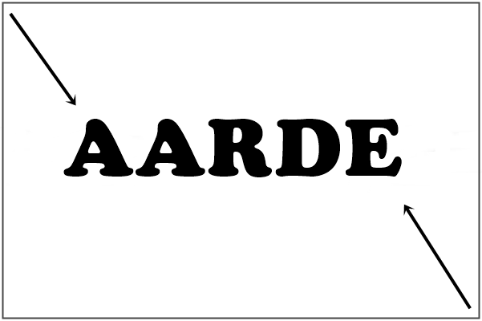
Uithoeke van die aarde

Slide 6

Bergrede

Slide 7
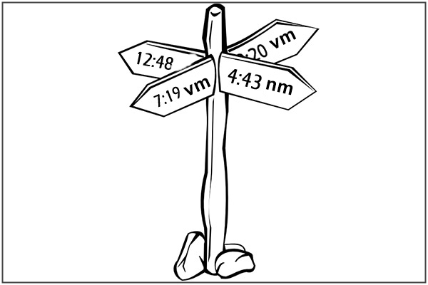
Tekens van die tye

Slide 8

Môrester

Slide 9
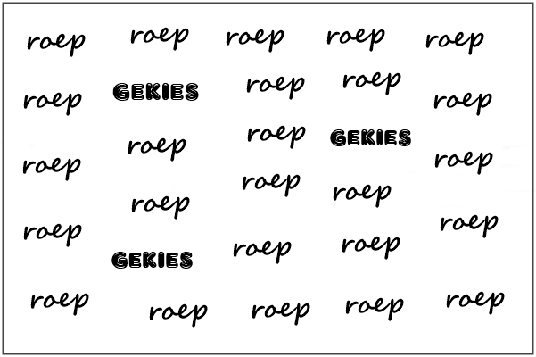
Baie geroep min uitgekies

Slide 10

Druppel aan die emmer

Slide 11

Sit nie ‘n lamp onder ‘n emmer nie

Slide 12
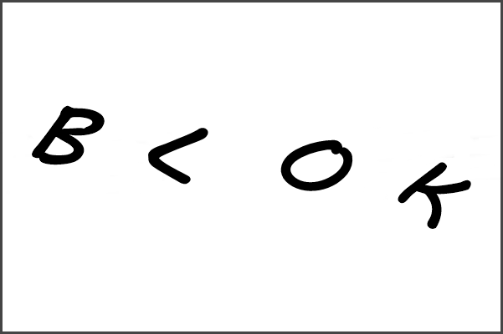
Struikelblok

Slide 13

Die Waarheid verdraai

Slide 14

Vlieg in die salf

Slide 15
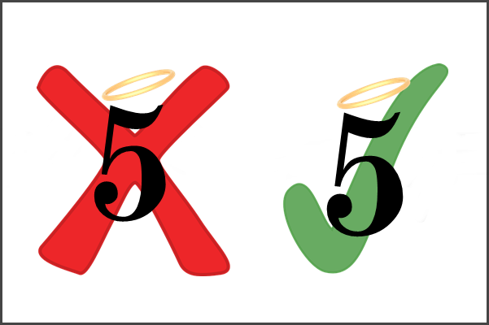
Die 10 Maagde

Slide 16
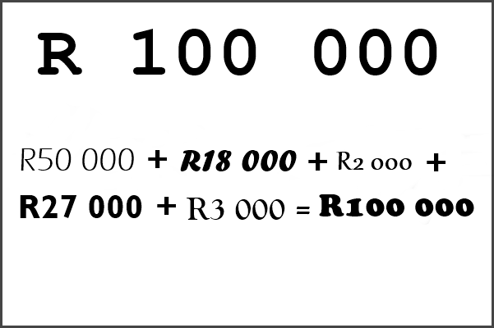
Bereken die Koste

Slide 17

Bid deur die Gees

Slide 18
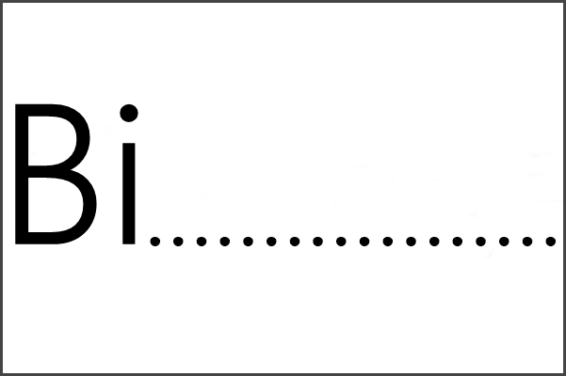
Bid sonder ophou

Slide 19
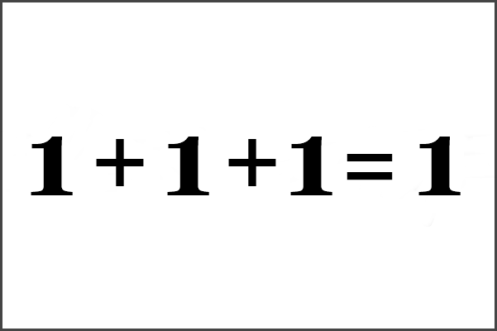
Drie - Eenheid

Slide 20
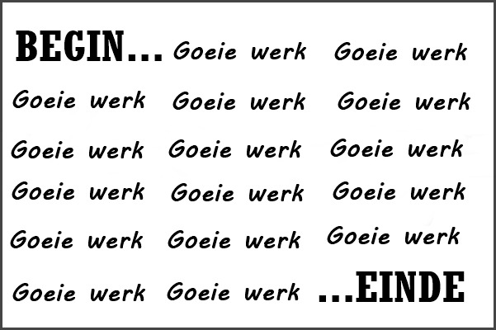
Goeie werk voleindig wat begin is

Slide 21
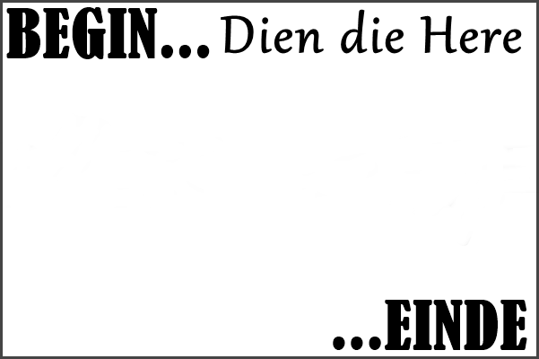
Kennis begin by die dien van die Here

Slide 22
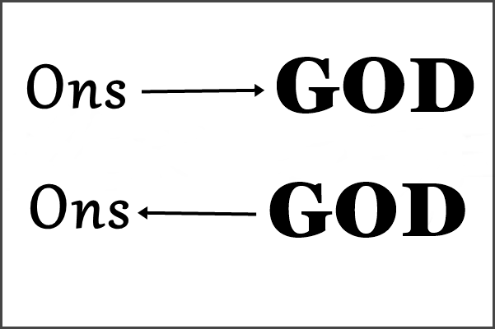
Nader tot God en Hy sal tot ons nader

Slide 23

Niemand weet die dag en die uur nie

Slide 24

Kan nie deel van God en die wêreld wees nie

Slide 25

Vergeet wat Agter is

Slide 26

1ste sal Laaste wees

Slide 27

Wie mag opklim na die Berg van die Here

